Slide 1
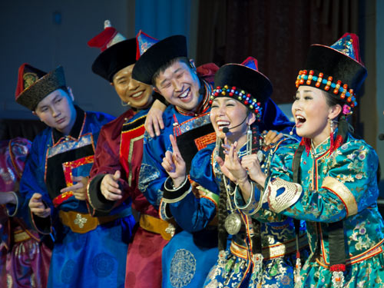
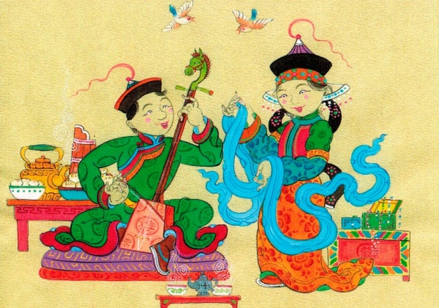
«Путешествие – экскурсия в знаковую культуру бурят. Национальные символы»
Степанова Ю. К., учитель начальных классов

Slide 2
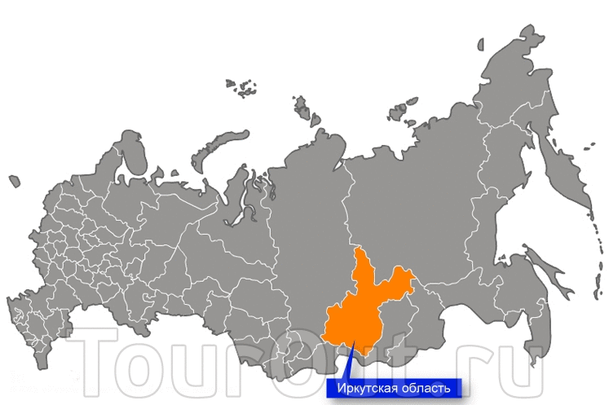

Введение
Иркутская область является многонациональным регионом. Свыше трех столетий на этой территории проживают представители более ста национальностей, из них наиболее многочисленны русские, буряты, украинцы, татары, армяне, белорусы. Самые многочисленные по численности - русские. Вторыми - буряты.

Slide 3

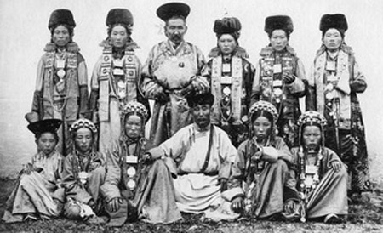
: «Символика в традиционной культуре бурят»
ПУТЕВОДИТЕЛЬ
Остановка 1. Бурятское жилище – юрта
Остановка 2. Древние игры и танцы бурят. Ехор
Остановка 3. Бурятские праздники
Жизнь бурят с начала столетия претерпела множество значительных изменений. Постепенно исчезал кочевой уклад жизни, на котором выросла культура народа и держалась ее национальная самобытность. Уничтожены многие духовные заветы предков, утрачено немало обрядов и традиций. Но все равно прошлое окружает нас в большом и малом. Память и знание прошлого делают мир человека интересным, заряжают душу и тело сакральной энергией.

Slide 4
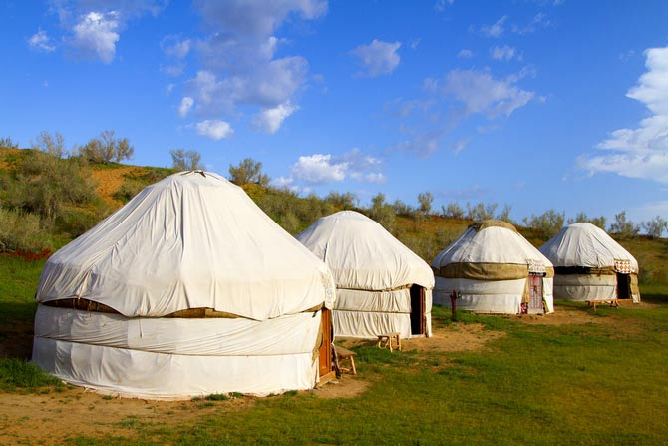
Юрта органично вписывается в окружающую среду, формой повторяя небесный купол над ней, полукруглые сопки и холмы. В летний зной и жару в ней всегда прохладно, в холод – за счет равномерного обогрева в ней всегда тепло.
Традиционным жилищем бурятского народа с давних времен считалась юрта. Форма юрты символизирует мироздание. Она символизирует также солнце и полную луну. Кроме того, - это символ вечности, в которой все процессы идут по кругу. Крыша юрты соотносилась с небесной сферой. Дымовое отверстие служит своеобразной "дверью" в запредельное пространство - время. Так как в юрте нет углов, в ней нет мест, где собираются злые силы, поэтому жизнь в юрте защищает людей от их влияния. Ее форма стимулирует гармоничное общение между людьми.

Slide 5
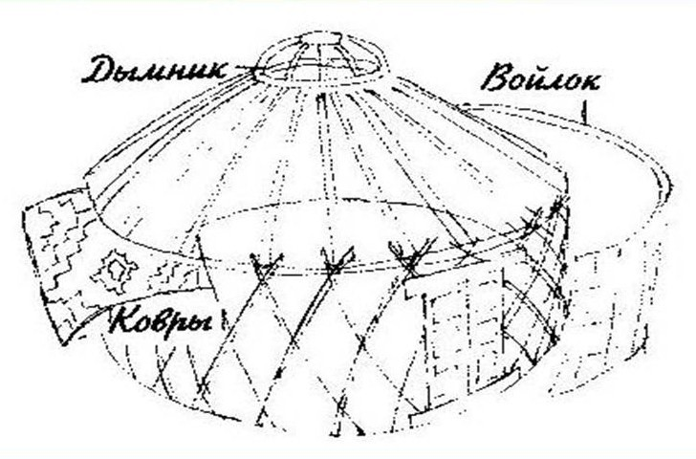
Все детали юрты унифицированы. Она состоит из 9 основных частей. Остов стен составляется из связанных между собой складных деревянных решеток, которые определяют размеры и вместимость жилища. Каждая решетка, составляющая общую стенку, состоит из плоских реек, наложенных друг на друга косой клеткой и скрепленных волосяными веревками. Благодаря тому, что эта конструкция сжимается или растягивается гармошкой, можно было уменьшать или увеличивать до необходимой высоты юрту или складывать ее во время перекочевок. Шарнирная конструкция решеток стен обеспечивала также немаловажное свойство юрты - сейсмоустойчивость, что в условиях жизни у Байкала, где нередки землетрясения, было весьма актуально.
Позднее, в связи с развитием землевладения и сенокошения, помощь оказывалась при уборке хлеба и заготовке сена. Взаимопомощь особенно была развита среди женщин при выделке кожи, стрижке овец, катании войлока. Этот обычай был полезен тем, что общими усилиями быстро и легко выполнялись трудоемкие работы, создавалась атмосфера дружбы и коллективизма.

Slide 6
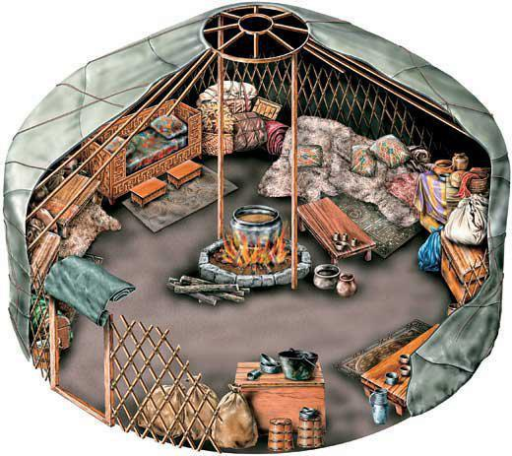
планировка юрты обусловлена календарем 12-летнего цикла.
Змея – символ низшего существа, ползающего по земле, место расположение людей низкого социального положения. Лошадь – символ подвижности, под ее охраной находится вход в жилище. Овца – под ее знаком содержат новорожденных ягнят, телят. Обезьяна часто ассоциируется и совмещается с созвездием Плеяды – под этим знаком место для конского снаряжения. Курица – символ плодородия и молодости, под ее знаком место для гостей – мужчин. Собака – страж юрты, постоянный спутник мужчины – охотника, чабана, табунщика, пастуха. Свинья – символизирует сытость, достаток, под ее знаком находится домашний алтарь.
Мышь, с которой начинается 12-летний цикл, соотносится с севером, под ее знаком хранится сундук с наиболее ценными предметами. Корова – символ достатка, пищи, под ее знаком – шкаф с готовыми продуктами питания. Тигр – символ силы и мужества, под его покровительством находится кровать супругов – хозяев. Заяц – символ слабости, пугливости. Этот символ указывает местонахождения детей в изножье кровати родителей. Дракон – властитель небесной сферы, под его знаком размещаются сосуды с водой и дрова для огня очага.

Slide 7
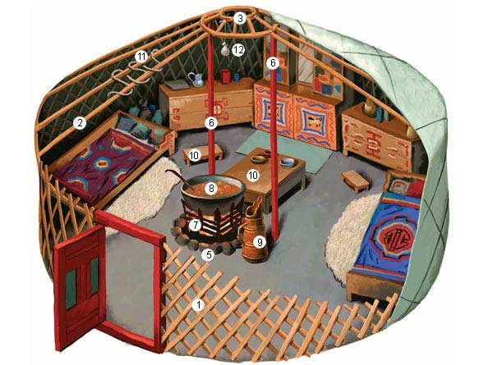
Очаг
Пространство юрты имеет несколько знаков – символов, с помощью которых оно осваивается, отгораживается от остального мира и которые выступают как обереги, как сакральные объекты. Прежде всего это очаг.
Очаг – это центр юрты, который выступает как точка отсчета при организации ее пространства и место, вокруг которого протекает жизнь семьи. Огонь для бурят – объект поклонения. Очаг – связывающее звено между предками и потомками, символ преемственности поколений, символ объединения определенной группы людей и одновременно противопоставления ее всем другим (чужой огонь, чужие люди).
С очагом и огнем связан ряд важных запретов, от соблюдения которых зависит благополучие семьи. Цель их – ни в коем случае не допускать осквернения очага и оскорбления хозяйки огня, ибо это может привести к распаду семьи, гибели ее членов, угасанию рода. Запрещалось лить воду на огонь, потому что огонь и вода – взаимоуничтожающие элементы стихии: огонь заливается водой, а вода высушивается жаром от огня.
Нельзя бросать в огонь мусор, грязь, топить плохими дровами.

Slide 8
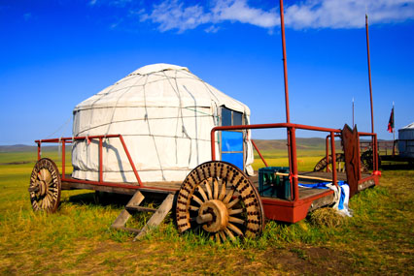
Диаметр юрты достигал 10 метров. В центре, для поддержания потолка, устанавливали столбы с балкой. Потолок юрты покрывался вымоченной корой, дерном и тесом. Внутри юрта делилась условно на две половины. В западной части – баруун тала – находились сбруя, орудия труда и оружие, на стене висели онгоны – изображения духов, а в восточной – зуун тала – размещались кухня, кладовая. По обычаям, замужней женщине запрещалось входить в западную половину. Северная часть юрты – хоймор – располагалась напротив двери. Сюда, под защиту огня, ставили зыбку (углы) с грудным ребенком, сажали гостей. Посреди юрты располагались очаг и тогоон – большой чугунный котел. Дым поднимался верх и выходил через отверстие в потолке. Очаг считался священным, и с ним связаны многочисленные правила и обряды. В северо–западной стороне устанавливалась деревянная кровать, в стене северо–восточной стороны вделывались или просто расставлялись полки для утвари. Снаружи иногда пристраивалось крыльцо, и была вкопана коновязь – сэргэ, верх которой украшался резным орнаментом. Сэргэ служил предметом особого почитания и являлся показателем достатка семьи, так как его отсутствие означало безлошадность, бедность.

Slide 9
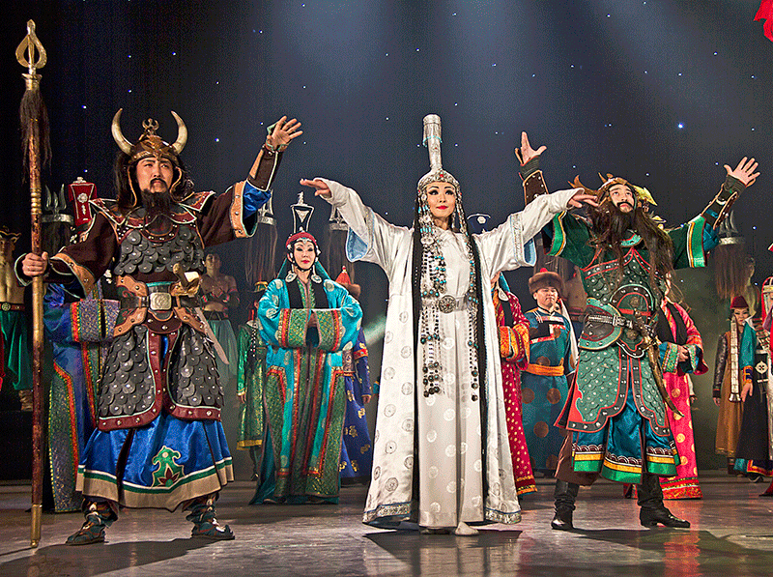
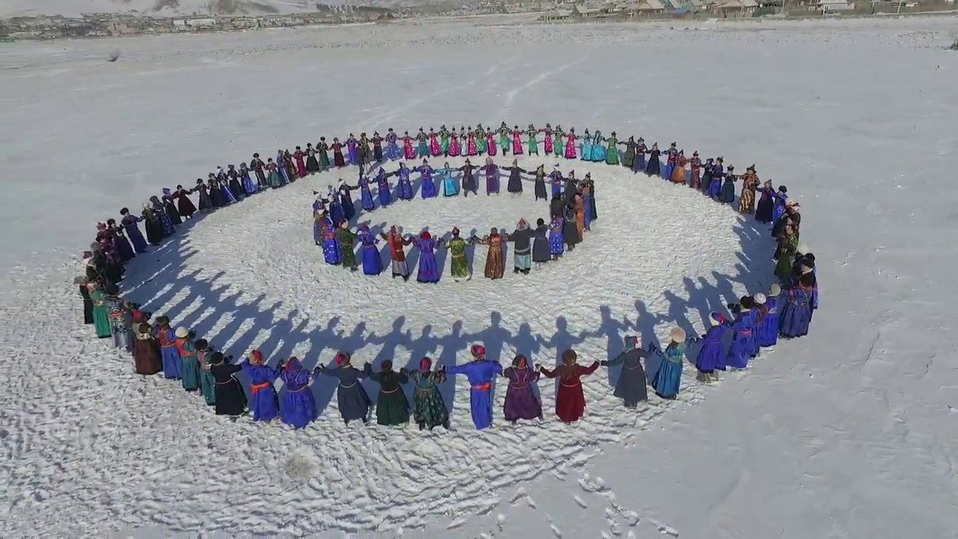
Древние игры и танцы бурят. Ехор
Ни один праздник бурятского народа не обходится без самого любимого, распространенного среди всех бурят древнейшего по своему происхождению кругового танца ехор. Буряты - единственный из монголоязычных народов , у которого бытует круговой танец. Ехор как культурный феномен, как непреходящая ценность, которая передается из поколения в поколение. В каждую историческую эпоху ехорные танцы исполнялись не так, как в предыдущую, ведь каждое поколение отражает в танце свое мироощущение, свою культуру. Поэтому народный танец всегда современен.

Slide 10
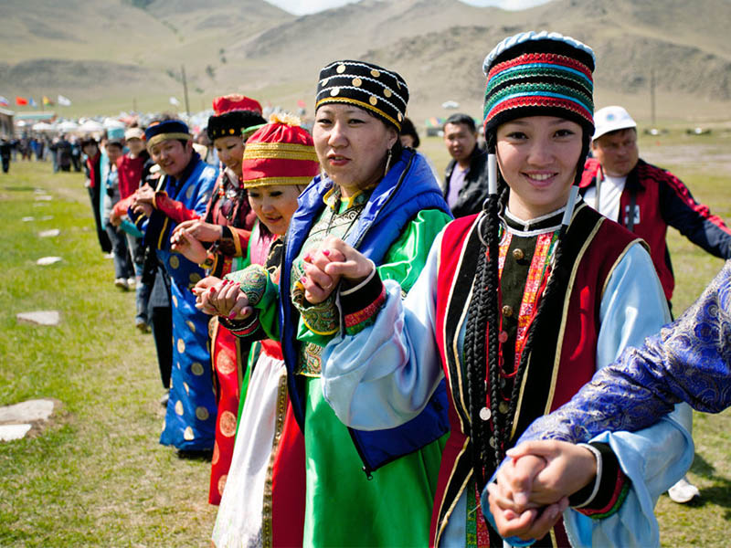
Большей частью ехор исполняли весной и летом, как правило, на природе, на открытом воздухе, простора требовала сама специфика, сама сущность танца – массовость и общедоступность. Костер, вокруг которого образовывали круг, разжигали после захода солнца. Если участников было много, то образовывали двойной круг. Песни, под которые исполняют ехор, имеют различное содержание и тематику. В них отражены темы воспевания природы, труд, любовь.
Приступая к танцу, участники ёхора начинают распевать ритмическую песню. Танцующие то приподнимаются на носочки, то полуприседают, продолжая петь плясовую песню. Одни певцы , исполнив один-два танцевальных куплета, пускаются в пляс, а другие которые только что плясали, начинают подпевать им. Ёхорные песни одноголосные. В них обычно чередуются одна и та же мелодия с новыми мотивами.

Slide 11
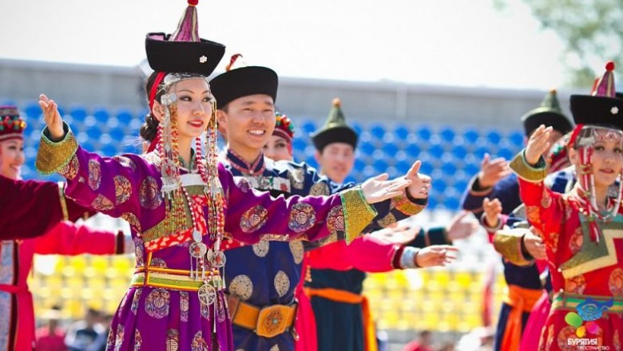
Остановка 3. Бурятские праздники
Сурхарбан - один из наиболее распространенных летних праздников монголоязычных народов. В Бурятии его еще называют – «Три игры мужей». Один раз в год в начале лета, когда вскрывались реки, зеленела трава, подрастал молодняк, скот нагуливал вес, наступало обилие молочных продуктов, буряты, с древнейших времен проводили особые обрядовые игры, воспевающие пробуждение природы.
Сегодня Сурхарбан приобрел новое содержание и масштабы. Он привлекает не только спортсменов, но участников, и зрителей представителей разных профессий. Проводятся смотры победителей самодеятельных народных и художественных коллективов, устраиваются народные гуляния.

Slide 12
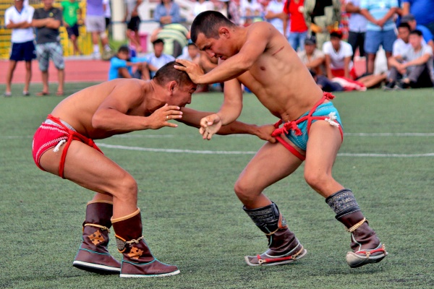
Любимый вид спортивных состязаний бурят – национальная борьба. Задолго до соревнований борцы начинают тренироваться под наблюдением тренеров, приводя себя в соответствующую спортивную форму.

Slide 13
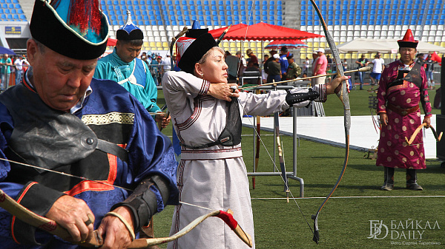
Стрельба из лука
Не меньшей популярностью, чем борьба, пользуется стрельба из лука. Лук и стрелы были в основном оружием охотника и воина вплоть до 19 века. С появлением огнестрельного оружия они постепенно ушли из обихода, но навыки меткой стрельбы из лука или ружья – качество, ценившееся у охотника, скотовода, воина и в мирное, и в военное время.

Slide 14
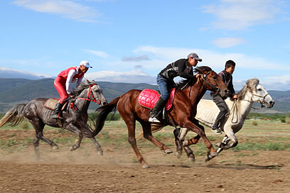
Конные скачки – третий вид состязаний Сурхарбана. Выявление самых быстрых скакунов, самых ловких наездников – задача скачек.

Slide 15
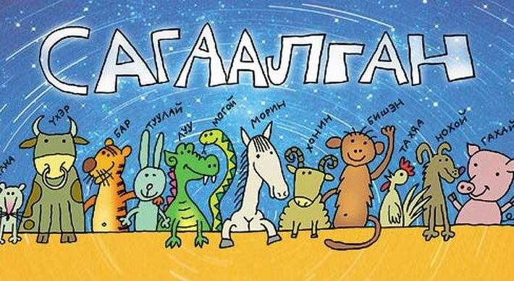
Сагаалган – основная дата календаря монголоязычных народов. Как и другие народы, в культуре которых соседствуют и сосуществуют официальный (григорианский) и традиционный календари, современные буряты встречают Новый год дважды: 1 января и в феврале.

Slide 16
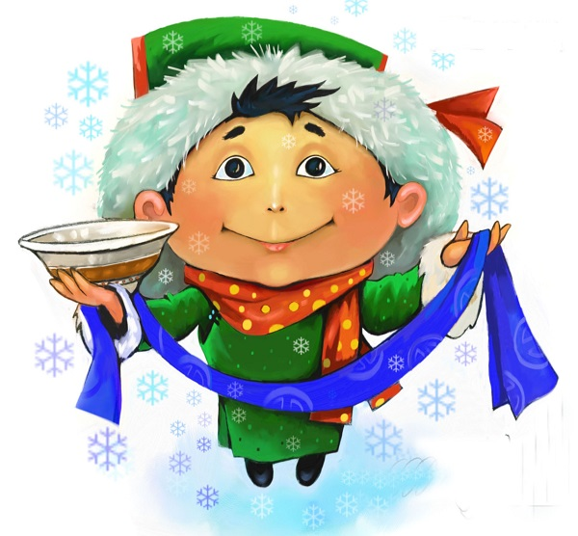
В праздничные дни должно быть в доме обилие белой пищи. Сагаалганская пища – это ритуальная пища. Каждый старался накануне нового года оказаться дома, среди своих близких, чтобы вместе совершить два обряда: поклонение домашним божествам и подношение угощений хозяину очага. Все собравшиеся члены семьи должны были есть досыта и обязательно попробовать все кушанья. Обильное застолье имело магическое значение. Полагали, что оно способно содействовать процветанию и долголетию людей, богатому урожаю и приплоду скота. Спиртное в этот вечер не пили, а вдоволь насытившись, люди пораньше ложились спать, чтобы утром подняться с рассветом. Считалось, что хозяйка нижнего мира с рассветом объезжает землю, ведет пересчет живых душ и одаривает их. Наиболее насыщенными событиями являются первые три дня, хотя весь месяц считается праздничным: продолжаются хождения в гости, посещение и поздравление родственников, обмен подарками, приветствиями.

Slide 17
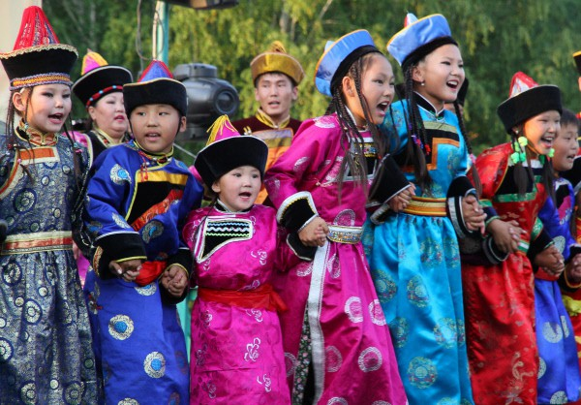
СПАСИБО ЗА ВНИМАНИЕ!

